Slide 1

Predlog Uredbe EVROPSKEGA PARLAMENTA in SVETA o embalaži in odpadni embalaži, spremembi Uredbe (EU) 2019/1020 in Direktive (EU) 2019/904 ter razveljavitvi Direktive 94/62/ES
Ministrstvo za okolje, podnebje in energijo
Direktorat za okolje
Ravnanje z odpadki v luči bodočih zakonodajnih sprememb v Sloveniji in EU
REC2023 - Konferenca reciklažne industrije 19.10.2023 BOHINJSKA BISTRICA

Slide 2
Zgodovina nastajanja predloga nove Uredbe (EU) o embalaži in odpadni embalaži
…2023, 2024………. + 1 leto (za prenos) se neposredno začne uporabljati v DČ…implementacija
Delovne skupine na Svetu EU (do sedaj 6x)…….mnenje Coreper……Evropski Parlament….
30 november 2022
Predlog Uredbe (EU)
Uredba o embalaži in odpadni embalaži (Uradni list RS, št. 54/21, 208/21, 44/22 – ZVO-2 in 120/22)
30 maj 2018
Direktiva (EU) 2018/852 – preprečevanje, reuse, recikliranje
29 april 2015
Direktiva (EU) 2015/720 - zmanjšana potrošnja lahkih plastičnih vrečk
Uredba o ravnanju z embalažo in odpadno embalažo (Uradni list RS, št. 84/06, 106/06, 110/07, 67/11, 68/11 – popr., 18/14, 57/15, 103/15, 2/16 – popr., 35/17, 60/18, 68/18, 84/18 – ZIURKOE in 54/21)
Pravilnik o ravnanju z embalažo in odpadno embalažo (Uradni list RS, št. 104/00, 12/02 in 41/04 – ZVO-1).
20 december 1994
Direktiva 94/62/ES

Slide 3





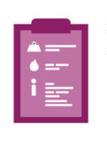
Nov predpis: Kaj lahko pričakujemo?
USKLADITEV PREDPISOV.
Prehod od direktive k uredbi.
Zavezujoči ukrepi za neposredno in enotno uporabo v vseh državah članicah EU
ZMANJŠEVANJE EMBALAŽE IN PREPREČEVANJE NASTAJANJA ODPADKOV
Cilji za zmanjšanje količine odpadkov, določeni za države članice EU
Obveznosti gospodarskih subjektov glede zmanjšanja količine embalaže
Omejitve za nekatere oblike embalaže
RECIKLABILNOST EMBALAŽE
Embalaža popolnoma reciklabilna, zasnovana za recikliranje do 2030; reciklirana v velikem obsegu do 2035
Možnost recikliranja embalaže, ki jo je treba oceniti na podlagi meril za oblikovanje za recikliranje
EKO MODULACIJA pri PRO na podlagi možnosti recikliranja embalaže ter vsebnosti reciklata (pri plastični embalaži)
VSEBNOST RECIKLIRANE PLASTIKE
Določeni so cilji minimalne vsebnosti reciklatov za 2030 in 2040 za embalažno enoto, ki vsebuje plastiko
VEČKRATNA UPORABA IN PONOVNO POLNJENJE
Določeni so cilji za 2030 in 2040 za embalažo hrane in pijače ter transportno embalažo
USKLAJENO OZNAČEVANJE
Embalaža opremljena z oznako, ki uporabniku posreduje informacijo o sestavi , vsebnosti reciklatov, ločenem zbiranju in možnosti ponovne uporabe

Slide 4
Ključni elementi predloga Uredbe
1
Preprečevanje in ponovna uporaba embalaže
2
Popolna možnost recikliranja za vso embalažo do 2030
Prehod na uredbo z namenom ublažitve težav pri izvajanju direktive ter izenačitve konkurenčnih pogojev.
Cilj je omogočiti povečanje učinkovitosti gospodarskih subjektov.
3
Embalaža primerna za kompostiranje
Cilji za vsebnost recikliranih materialov v plastični embalaži
4
Označevanje, kavcijski sistem, zbiranje odpadne embalaže
5

Slide 5
Sestava Uredbe
12 poglavij
Poglavje I: Splošne določbe
Poglavje II: Zahteve glede trajnosti
Poglavje III: Zahteve glede označevanja in zagotavljanja informacij
Poglavje IV: Obveznosti gospodarskih subjektov, razen obveznosti iz poglavij V in VII
Poglavje V: Plastične nosilne vrečke
Poglavje VI: Skladnost embalaže
Poglavje VII: Ravnanja z embalažo in odpadno embalažo
Poglavje VIII: Zaščitni postopki
Poglavje IX: Zelena javna naročila
Poglavje X: Prenesena pooblastila in postopek v odboru
Poglavje XI: Spremembe
Poglavje XII: Končne določbe
65 členov
12 prilog

Slide 6
Splošne določbe
POJMI
PROSTI PRETOK
DČ ne smejo prepovedati, omejiti ali ovirati dajanja na trg embalaže, ki je v skladu:
  s trajnostnimi zahtevami
  z zahtevami glede označevanja in zagotavljanja informacij

Slide 7
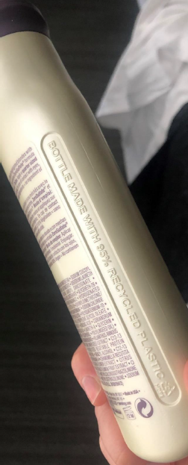
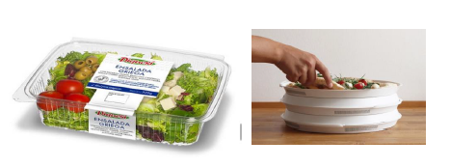
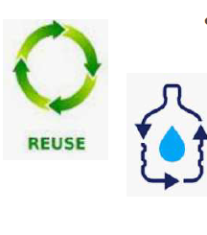


ZAHTEVE GLEDE TRAJNOSTI
Zahteve za snovi v embalaži
Minimalna vsebnost recikliranih materialov v plastični embalaži
Embalaža, ki jo je mogoče reciklirati
Embalaža primerna za kompostiranje
Zmanjšanje količine embalaže
Embalaža za večkratno uporabo

Slide 8
Embalaža, ki jo je mogoče reciklirati
Vsa embalaža mora biti embalaža, ki jo je mogoče reciklirati. (reciklabilna)
Embalažo je možno reciklirati, če: (ENOTNA MERILA IN METODOLOGIJA v EU)
je zasnovana za recikliranje;
Razred učinkovitosti recikliranja | Ocena masnega deleža enote, ki ga je mogoče reciklirati
Razred A | 95 % ali več
Razred B | 90 % ali več
Razred C | 80 % ali več
Razred D | 70 % ali več
razred E | manj kot 70 %
E: Od 1.1.2030 se ne šteje za reciklabilno embalažo.
(b) se uspešno in učinkovito ločeno zbira
(c) se s sortiranjem vključi v opredeljene tokove odpadkov, ne da bi to vplivalo na možnost recikliranja odpadkov iz drugih tokov;
(d) se lahko reciklira tako, da so pridobljene sekundarne surovine dovolj kakovostne, da lahko nadomestijo primarne surovine;
(e) se lahko reciklira v velikem obsegu. 2035

Slide 9
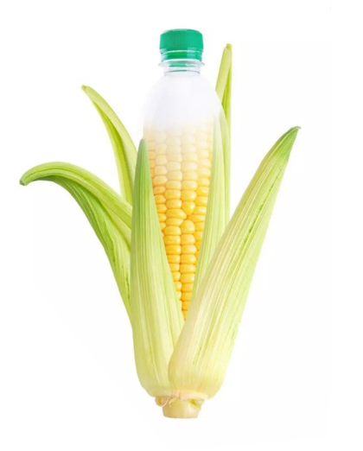
Embalaža primerna za kompostiranje
PO UVELJAVITVI UREDBE se zagotovi, da so primerne za kompostiranje v industrijsko nadzorovanih pogojih v obratih za obdelavo bioloških odpadkov:
čajne ali kavne vrečke, namenjene uporabi in odstranitvi skupaj z izdelkom,
nalepke na sadju in zelenjavi ter
zelo lahke plastične nosilne vrečke (< 15µm).
Odpadki zbirajo z biološkimi odpadki in ustrezno obdelajo
„embalaža, primerna za kompostiranje“ pomeni embalažo, ki se lahko fizično, kemično, toplotno ali biološko razgradi, tako da se večina končnega komposta na koncu razgradi v ogljikov dioksid, mineralne soli, biomaso in vodo, v skladu s členom 47(4), ter ne ovira ločenega zbiranja in postopka ali dejavnosti kompostiranja, v katero je embalaža vključena v industrijsko nadzorovanih pogojih.“

Slide 10
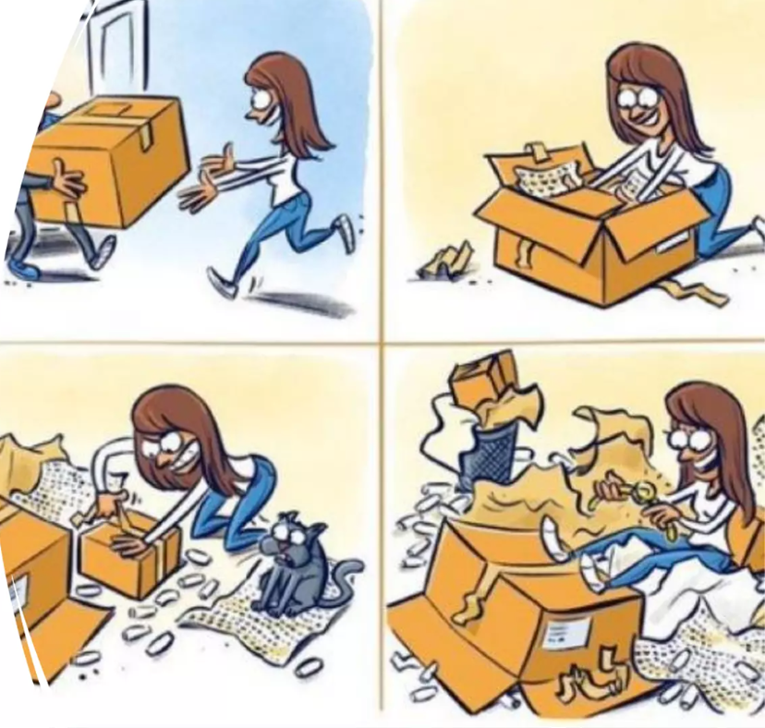
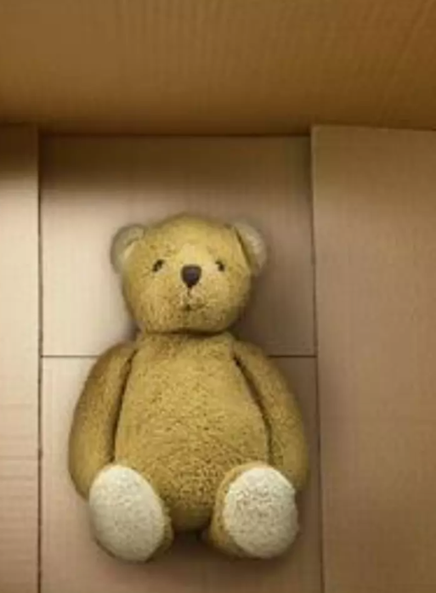
Zmanjšanje količine embalaže
Masa in prostornina embalaže morata biti omejeni na najmanjšo možno vrednost, potrebno za zagotavljanje funkcionalnosti embalaže
Omejitve uporabe določenih oblik embalaže
Prostor, napolnjen s papirnatimi izrezki, zračnimi blazinami, mehurčkasto folijo, gobastimi polnili, penastimi polnili, lesno volno, polistirenom, rezinami stiropora ali drugimi polnili, šteje za prazen prostor.

Slide 11
Omejitve uporabe nekaterih oblik embalaže
Oblika embalaže | Omejitev uporabe | Ponazoritveni primer
Skupinska plastična embalaža za enkratno uporabo | Plastična embalaža, ki se uporablja v maloprodaji za združevanje blaga, ki se prodaja v pločevinkah, konzervah, lončkih, posodah in paketih, ter je zasnovana za namene priročnosti, pri čemer končnim uporabnikom omogoča nakup ali jih spodbuja k nakupu več kot enega izdelka. To ne vključuje skupinske embalaže, ki je potrebna za lažje ravnanje z izdelki med distribucijo. | Folija za združevanje embalažnih enot, skrčljiva folija
Plastična embalaža za enkratno uporabo, kompozitna embalaža za enkratno uporabo ali druga embalaža za enkratno uporabo za sveže sadje in zelenjavo | Embalaža za enkratno uporabo za manj kot 1,5 kg svežega sadja in zelenjave, razen v primeru dokazane potrebe po preprečevanju izgube vode ali sočnosti, mikrobioloških nevarnosti ali udarcev. | Mreže, vreče, pladnji, posode
Plastična embalaža za enkratno uporabo, kompozitna embalaža za enkratno uporabo ali druga embalaža za enkratno uporabo | Embalaža za enkratno uporabo za hrano in pijačo, ki se polni in uživa v prostorih v gostinskem sektorju, vključno z vsemi jedilnimi površinami znotraj in zunaj kraja poslovanja, opremljenimi z mizami in stoli, stojišči in jedilnimi površinami, ki jih končnim uporabnikom z namenom uživanja hrane in pijače ponuja več gospodarskih subjektov ali tretjih oseb skupaj. | Pladnji, krožniki in lončki za enkratno uporabo, vrečke, folije, škatle
Embalaža za enkratno uporabo za priloge, vkuhano sadje, omake, kremo za kavo, sladkor in začimbe v gostinskem sektorju | Embalaža za enkratno uporabo v gostinskem sektorju, ki vsebuje posamezne porcije ali obroke ter se uporablja za priloge, vkuhano sadje, omake, kremo za kavo, sladkor in začimbe, razen take embalaže, ki se zagotavlja skupaj s pripravljeno hrano, ki se odnese s seboj in je namenjena takojšnjemu zaužitju brez nadaljnje priprave | Ovitki, posode, pladnji, škatle

Slide 12
Embalaža za večkratno uporabo
Embalaža se šteje za embalažo za večkratno uporabo, če:
(a) je bila zasnovana, oblikovana in dana na trg z namenom ponovne uporabe ali ponovnega polnjenja;
(b) je bila zasnovana in oblikovana tako, da v običajno predvidljivih pogojih uporabe opravi čim več poti ali kroženj;
(c) se lahko izprazni ali raztovori brez poškodb, ki bi preprečile njeno ponovno uporabo;
(d) se lahko izprazni, raztovori, ponovno napolni ali ponovno natovori ob izpolnjevanju veljavnih varnostnih in higienskih zahtev;
(e) jo je mogoče obnoviti
(f) se lahko izprazni, raztovori, ponovno napolni ali ponovno natovori tako, da se ohranita kakovost in varnost pakiranega izdelka ter da je mogoče namestiti oznake in zagotoviti informacije o lastnostih zadevnega izdelka in sami embalaži, vključno z vsemi ustreznimi navodili in informacijami v zvezi z zagotavljanjem varnosti, ustrezno uporabo, sledljivostjo in rokom uporabnosti izdelka;
(g) se lahko izprazni, raztovori, ponovno napolni ali ponovno natovori brez tveganja za zdravje in varnost oseb, zadolženih za opravljanje teh dejavnosti;
(h) izpolnjuje zahteve glede embalaže, ki jo je mogoče reciklirati, ko postane odpadek.

Slide 13

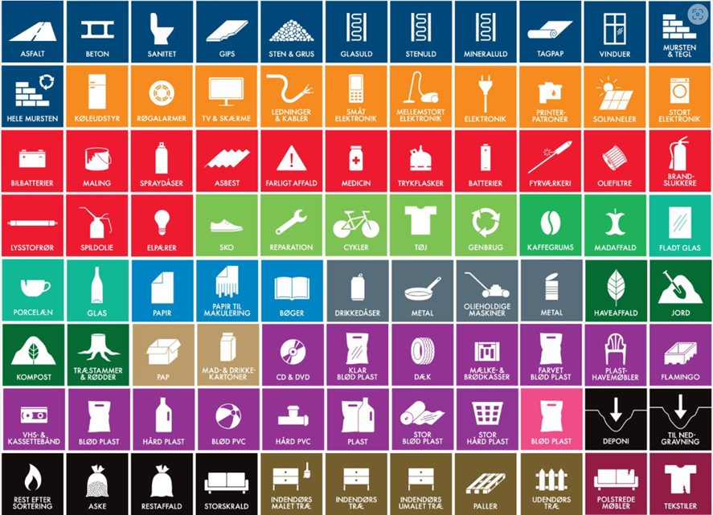
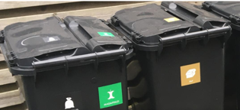
Označevanje embalaže in vsebnikov za odpadke, namenjenih zbiranju odpadne embalaže
Do 1. januarja 2028 se zagotovi, da so na vseh vsebnikih za odpadke, namenjenih zbiranju odpadne embalaže, vidno, berljivo in neizbrisno pritrjene, natisnjene ali vgravirane oznake, ki omogočajo ločeno zbiranje posameznih frakcij materialov odpadne embalaže, ki se odlagajo v ločene vsebnike.
Embalaža mora biti opremljena z oznako, ki vsebuje informacijo o njeni sestavi, možnosti sortiranja, kompostiranja …
Zahtevana je usklajena oznaka za embalažo v kavcijskih sistemih ter za PRO.
Embalaža za večkratno uporabo mora imeti usklajeno oznako za večkratno uporabo in kodo QR/drug digitalni nosilec podatkov
Prepoved nejasnih in zavajajočih oznak.

Slide 14
Večkratna uporaba in ponovno polnjenje
Minimalne zahteve za sisteme za večkratno uporabo in ponovno polnjenje
Harmonizacija embalaže za večkratno uporabo in ponovno polnjenje v EU
standardizirane oblike embalaže za večkratno uporabo
Obveznosti gospodarskih subjektov glede embalaže za večkratno uporabo določata člena 23 in 24; glede izdelkov za ponovno polnjenje pa 25. člen
Pogoje za dajanje embalaže za večkratno uporabo na trg določa 10. člen
Ponazoritveni primer: kavarna, prehod s SU na MU, ponovna uporaba in polnjenje Cilj: 20 %.
Rezultat: Predpostavljeno povprečno število rotacij skodelice za kavo MU 15. Kavarna bi pri stopnji MU 20 % zmanjšala embalažo za 16.5%.

Slide 15
Cilji za ponovno uporabo in ponovno polnjenje
Transportna embalaža, ki jo gospodarski subjekt uporablja med različnimi lokacijami, primerna za večkratno uporabo ...
B2B Transportna embalaža znotraj iste države članice primerna za večkratno uporabo.
Splošna izjema za:
Mikropodjetja
Gospodarske subjekte, ki dajejo na trg manj kot 1000 kg embalaže,
za gospodarske subjekte s prodajno površino, manjšo od 100 m2 (ta izjema velja samo za pijače in živilske cilje)
Pooblastilo Komisiji za sprejemanje delegiranih aktov za vzpostavitev:
ciljev za druge proizvode
izjem za druge EO
izjeme za posebne oblike embalaže, ki jih zajemajo cilji

Slide 16
Cilji gospodarskih subjektov za ponovno uporabo in ponovno polnjenje

Slide 17
Skladnost embalaže z zahtevami uredbe
Zahteve za embalažo zagotovi GS
Snovi v embalaži
Reciklabilnost
Vsebnost reciklata
Kompostabilnost
Zmanjšanje količine embalaže
Embalaža za večkratno uporabo
Označevanje embalaže
Delovanje sistemov za večkratno uporabo in vključenost vanj
QR koda, nosilec podatkov, dokumentacija
Osnovni podatki embalaže in proizvajalca
Zahteve za obliko embalaže in prekomerne količine embalaže, zmanjšan prazen prostor
Informacije o ponovnem polnjenju in točke
Izpolnjevanje ciljev ponovne uporabe in polnjenja niso doseženi
Oznaka embalaže in zabojnika
Izdelovalec embalaže (v primeru blagovne znamke uvoznik ali distributer)
harmoniziran standard
skupna tehnična specifikacija
Nadzor nad usklajenostjo E s to uredbo:
samonadzor GS
nadzor po dobavni verigi
nadzorni organi-za trg in carino 27 DČ!
Postopek preverjanja skladnosti Priloga VII in izjava o skladnosti Priloga VIII
Ugotovitev neusklajenosti:
korektivni ukrepi ali odpoklic proizvoda (embalaže)
opremljenost embalaže z informacijami

Slide 18
RAVNANJE Z EMBALAŽO IN ODPADNO EMBALAŽO
DČ zagotovijo sisteme za vračanje in ločeno zbiranje vse OE
Odstopanja: skupno zbiranje OE večih frakcij ali drugih odpadkov, če ni onemogočena priprava za ponovno uporabo, recikliranje
DČ zagotovijo tudi ukrepe za vzpodbude sistemov za ponovno uporabo in ponovno polnjenje ; pogoj:ne smejo ogrožati higiene živil in varnost potrošnikov.
Ukrepi:
kavcijski sistem
ekonomske vzpodbude
obveza končnih distributerjev za delež določenih izdelkov v embalaži za večkratno uporabo

Slide 19

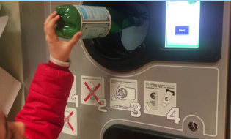
KAVCIJSKI SISTEMI
Do 1. januarja 2029 države članice sprejmejo potrebne ukrepe za zagotovitev depozita in vračila (DRS) za:
(a) plastenke za pijačo za enkratno uporabo s prostornino do treh litrov; in
(b) kovinske posode za pijačo za enkratno uporabo s prostornino do treh litrov.
Izjema je možna za DČ, ki stopnjo ločenega zbiranja 90% dosežejo z drugačnimi ukrepi

Slide 20
RAVNANJE Z ODPADNO EMBALAŽO
Načrt ravnanja z odpadki in splošne določbe
Države članice morajo zagotoviti organizacijo in delovanje pristojnega organa ali pristojnih organov, vključno z upravnimi in postopkovnimi pravili, ki urejajo:
registracijo proizvajalcev
organizacijo in spremljanje zahtev za poročanje
nadzor nad izvajanjem obveznosti razširjene odgovornosti proizvajalca;
dajanje informacij na voljo

Slide 21
Ravnanje z embalažo in odpadno embalažo
Cilji glede recikliranja in spodbujanja recikliranja
Podaljšanje doseganja ciljev za 5 let: če eden/dva cilja ne odstopata za 15 %, skupni cilj ne pod 60 %. DČ obvesti EK 24 m prej ter priloži izvedbeni načrt in morebitno revizijo načrta.

Slide 22
NEKATERI NOVI POJMI, ki jih uvaja predlog predpisa
‘‘Recycled at scale‘‘: recikliranje v velikem obsegu
‘‘Performance grade‘‘: razredi učinkovitosti recikliranja
“High-quality recycling” : visoko kakovostno recikliranje

Slide 23
KJE SMO?
stanje julij 2023
En osnutek poročila,
trije osnutki mnenj,
skupno 4889 predlogov sprememb in
veliko število različic kompromisnih predlogov sprememb.
Okrog predloga uredbe o embalaži in odpadni embalaži (PPWR) poteka intenzivna parlamentarna dejavnost.
Potekajo aktivna pogajanja na tehnični in politični ravni, da bi dosegli dogovor o kompromisnih spremembah in poskušali slediti zahtevnemu časovnemu okviru.

